Slide 1
Przetwarzanie Multimediów w
Systemach Decyzyjnych
“W 04 - Detekcja obiektów”
Sebastian Cygert
Katedra Systemów Multimedialnych,
WETI

Slide 2
Detekcja obiektów
Wprowadzenie
Wyznaczanie obszarów zainteresowania
Sieci splotowe
Aspekty implementacyjne

Slide 3
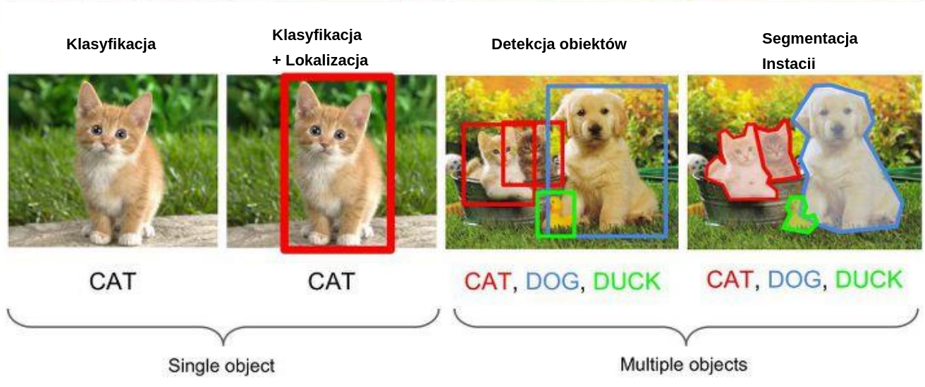
Klasyfikacja zadań
Źródło: Stanford University, CS231n: Convolutional Neural Networks for Visual Recognition

Slide 4
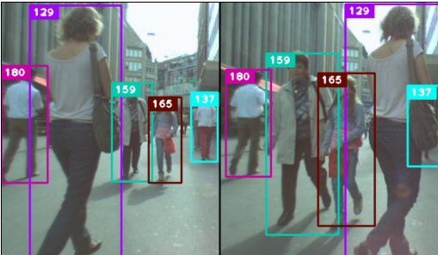
Zastosowania
śledzenie obiektów (monitoring),
detekcja zdarzeń (event recognition),
rozszerzona rzeczywistość,
często pierwszy etap przetwarzania bardziej zaawansowanych systemów,
Źródło: N. Wojke et al., Simple online and realtime tracking with a deep association metric. ICIP 2017

Slide 5
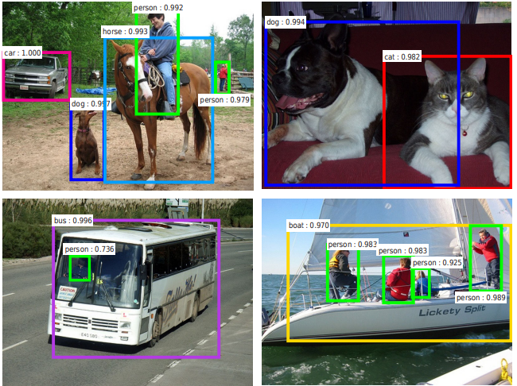
Detekcja obiektów
Źródło: S. Ren et. al., Faster R-CNN: Towards Real-Time Object Detection with Region Proposal Networks, 2015

Slide 6
Zarys rozwiązania

Slide 7
Zarys rozwiązania
Generowanie regionów zainteresowania (Regions of Interest, ROI).
Wykorzystanie sieci do klasyfikacji każdego z regionów.

Slide 8
Zarys rozwiązania
Generowanie regionów zainteresowania (Regions of Interest, ROI).
Wykorzystanie sieci do klasyfikacji każdego z regionów.
Jak wygenerować propozycje regionów?

Slide 9
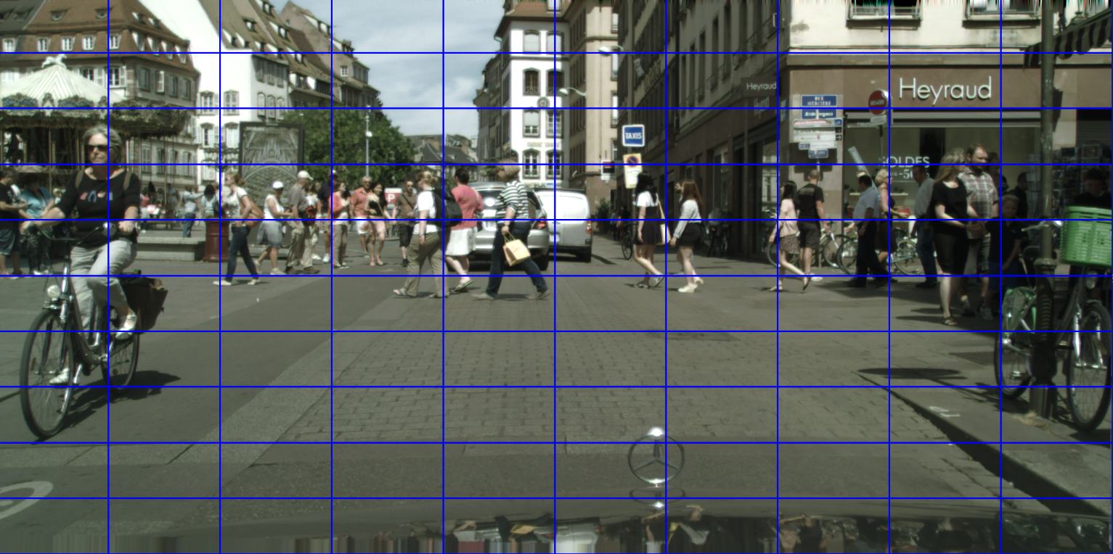
Algorytm okna przesuwnego
wady rozwiązania?
Obraz: M. Cordts et. al., “The Cityscapes Dataset for Semantic Urban Scene Understanding,” CVPR 2016

Slide 10
Algorytm okna przesuwnego
ogromna liczba okien (różne skale, kształt oraz gęstość okien),
nieefektywne obliczeniowo (podobne okna przetwarzane są osobno)
Obraz: M. Cordts et. al., “The Cityscapes Dataset for Semantic Urban Scene Understanding,” CVPR 2016

Slide 11
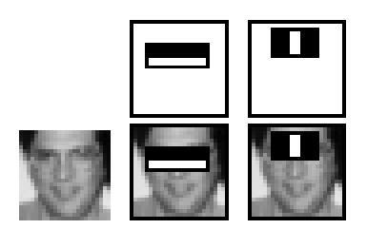
Detekcja twarzy
pierwsza “skuteczny” algorytm detekcji,
propozycje regionów: okno przesuwne,
szybkie odrzucanie “łatwych” okien za pomocą kaskady klasyfikatorów (AdaBoost),
wektor cech - falki Harra (Harr-like features),
Źródło: P.Viola, M. Jones, “Rapid object detection using a boosted cascade of simple features”, CVPR 2001

Slide 12
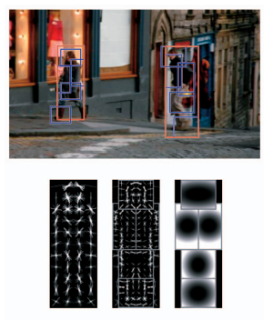
Detekcja ludzi
każdy obiekt składa się z kilku części,
każda część może mieć kilka typów,
modelowanie odległości między częściami,
wektor cech - histogram zorientowanych gradientów (histogram of oriented gradients),
klasyfikator SVM,
model DPM (deformable-part-model)
Źródło: P. F. Felzenszwalb, et. al., "Object Detection with Discriminatively Trained Part-Based Models", IEEE Transactions on Pattern Analysis and Machine Intelligence 2010

Slide 13
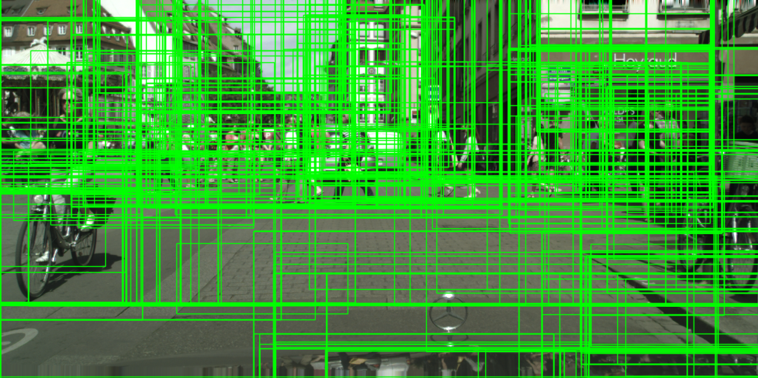
Inteligentne generowanie regionów
wstępna segmentacja regionów na podstawie tekstury,
grupowanie podobnych regionów w większe obszary,
Selective Search [J. Uijlings, 2013] [~2000 RoIs]
złożone obliczeniowo.
Obraz: M. Cordts et. al., “The Cityscapes Dataset for Semantic Urban Scene Understanding,” CVPR 2016

Slide 14
Sieci splotowe
powyższe algorytmy dobrze radzą sobie w typowych warunkach (dobre oświetlenie, typowa poza, niewielkie okluzje),
ręczne modelowanie (wektory cech, zależności między częściami obiektów) stwarza sporo wyzwań,
w przypadku bardziej zaawansowanych scen, algorytmy oparte na cechach sieci splotowych (Convolutional Neural Networks - CNNs) działają znacznie lepiej,

Slide 15
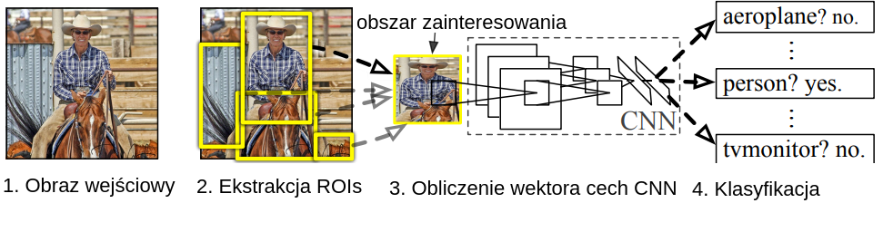
R-CNN (Regions with CNN features)
Źródło: R. Girschick et. al., Rich Feature Hierarchies for Accurate Object Detection and Semantic Segmentation, CVPR 2014

Slide 16
R-CNN (Regions with CNN features)
kosztowna klasyfikacja wielu obrazów w niezależny sposób,
trzy niezależne komponenty utrudniają optymalizację,
czas inferencji - 49 s / obraz
Źródło: R. Girschick et. al., Rich Feature Hierarchies for Accurate Object Detection and Semantic Segmentation, CVPR 2014

Slide 17
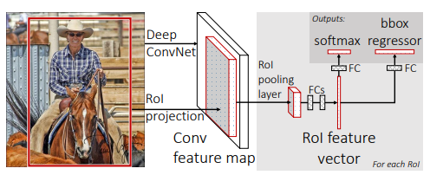
Fast R-CNN
Ulepszenia:
warstwa ROI pooling - oblicza cechy dla wszystko propozycji regionów w jednym kroku,
ten sam model dokonuje jednocześnie klasyfikacji,
10-krotne przyspieszenie
ale… wciąż niezależne generowanie propozycji regionów
feature vector - wektor cech
feature map - mapa wektora cech
bbox regressor - regresja pozycji obszaru zainteresowania
Źródło: R. Girschick, “Fast R-CNN”, ICCV 2015

Slide 18
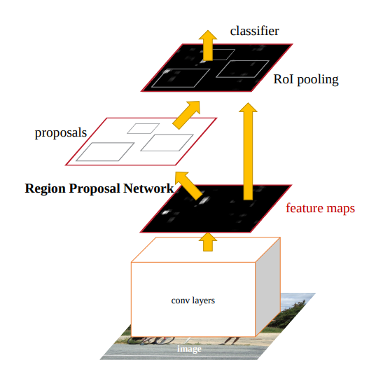
Faster RCNN
wszystkie komponenty detekcji zintegrowane w jeden model,
szybkie działanie,
300 propozycji regionów na obraz,
Źródło: S. Ren et. al., Faster R-CNN: Towards Real-Time Object Detection with Region Proposal Networks, 2015

Slide 19
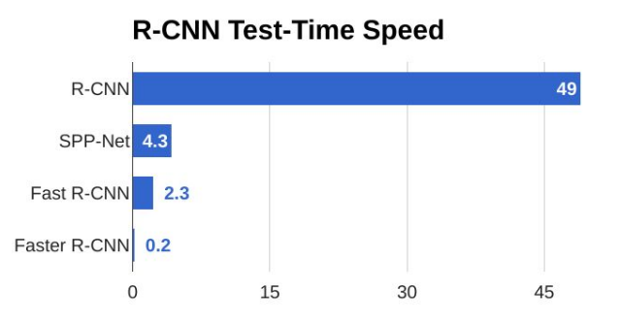
Złożoność obliczeniowa
Źródło: Stanford University, CS231n: Convolutional Neural Networks for Visual Recognition

Slide 20
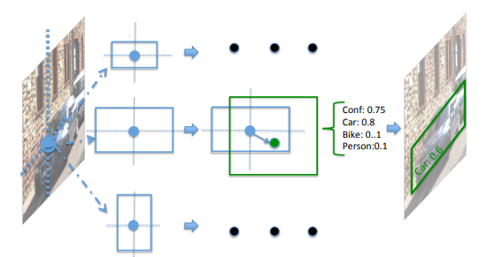
Architektury jednoetapowe
sieć dodatkowo odpowiedzialna za transformację wstępnych lokalizacji i rozmiarów okien,
szybsza, ale mniej efektywna,
YOLO, SSD, RetinaNet
Źródło: Wu, Bichen, et al. "Squeezedet: Unified, small, low power fully convolutional neural networks for real-time object detection for autonomous driving.", 2017.

Slide 21
Trening
Złożona funkcja kosztu:
klasyfikacja - funkcja kosztu entropii (cross-entropy loss),
regresja położenia obiektów na obrazie (L1-loss),
równoległy trening sieci generującej propozycje regionów oraz sieci do klasyfikacji,

Slide 22
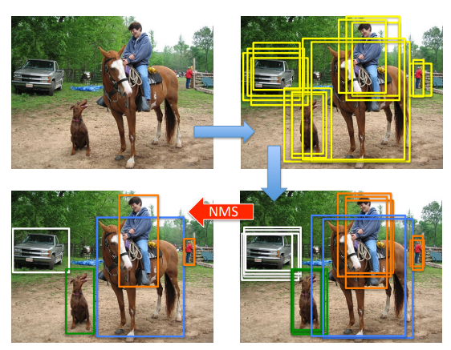
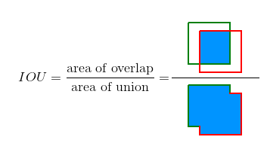
Usuwanie podobnych detekcji
Algorytm NMS (non-maximum suppression),
Usuwanie detekcji dla których Intersection-over-Union jest większe niż wybrany próg (zazwyczaj 0.5-0.7)
Źródło: Navaneeth Bodla et. al., "Soft-NMS - Improving Object Detection with One Line of Code", ICCV 2017,
https://github.com/rafaelpadilla/Object-Detection-Metrics

Slide 23
Metryki
Detekcja jest akceptowana (True Positive - TP) jako poprawna, gdy IoU jest większe niż zadany próg (np. 0.5, 0.75], w przeciwnym wypadku odrzucana (False Positive - FP)
Fałszywie negatywne detekcje (False Negative - FN),
Precyzja (Precision) = TP / (TP + FP)
Przywołanie (Recall) = TP (TP + FN)

Slide 24
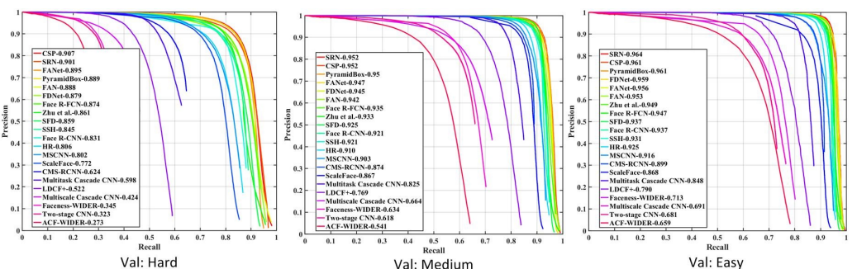
Metryki
wykresy dla różnych algorytmów dla detekcji pieszych
pole pod wykresem = mAP (mean average precision)
Źródło: W. Liu et al., Center and Scale Prediction: A Box-free Approach for Pedestrian and Face Detection, 2019

Slide 25
Implementacja
Biblioteki (wiele wytrenowanych modeli):
TensorflowLite,
Detectron,
MMDetection,
Zbiory danych:
Pascal VOC,
COCO (Common objects in context - 300 tys. obrazów, 90 klas),
Pojazdy autonomiczne (KITTI, Cityscapes, BDD…)

Slide 26
Podsumowanie
detekcja obiektów zdominowana przez sieci CNN,
wiele różnych architektur i ciągła ich ewolucja,
potrzebne duże zbiory danych do poprawnego działania,
w praktyce najczęście stosowany jest transfer learning (ang. transfer wiedzy) i wybór możliwie dużego modelu, który działa odpowiednio szybko

Slide 27
Dziękuję
Sebastian Cygert

